Slide 1
Опыт создания интегрированной программы для 4 курса

Slide 2
Терапия
Педиатрия
Хирургия
Детская хирургия
Акушерст-во и гинекология

Slide 3
ССС
Дыхательная
Пищевари-тельная
Кроветворная
Эндокринная
Мочевыде-лительная
Костно-суставная
Репродук-тивная
Нервная

Slide 4
Системные заболевания?
пациент в целом?
ССС и ревматология
ЖКТ и
кровь
Мочевыделительная
Акушерство
И неонаталогия
Дыхательная
Эндокринная

Slide 5
Интеграция
Объединенная в сеть
«Нанизанная на нитку»

Slide 6
диагностика, начало диффдиагностики, осложнения, лечение,
имеет диагностировать в самом типичном течении - знает и умеет распозновать синдром, клинику, лаб и инструм диагностику
принципы лечения
знает определение, патоморфлогию, этиопатогенез, основные клинические проявления - 1-3 курс
знает варианты течения, особенности у разных групп пациентов, дифф диагноз, лечение пациента конкретного пациента с пониманием его особенностей - работа под наблюдением в клинике
готов к самостоятельной работе в реальной клинической практике

Slide 7
Ууро-вень |  | При оценке обучаемого этот уровень означает, что он ….. применительно к этой нозологии, дисциплине
I | знает теоретически основные понятия, понимание основных принципов, патогенеза заболевания | Наблюдатель: обладает достаточным запасом теоретических знаний, но недостачно, чтобы применять в конкретной клинической ситуации, но может выделить факты (симптомы, синдромы).
II | умеет применять теоретические знания на практике (умеет выявлять основные симптомы и синдромы заболеваний внутренних органов, интерпретировать лабораторно-инструментальные методы исследования) | Репортер: Способен получить и сообщить точно всю основную информацию о больном, необходимую для постановки диагноза, начинает интерпретировать полученные данные; профессиональные качества являются основательными.
III | владеет принципами дифференциального диагноза, диагностики и лечения при наиболее типичном варианте заболевания | Интерпретер: значительно более высокий уровень в умении интерпретировать данные; хороший рабочий (активно применяемый) запас знания. Уже готов к самостоятельной работе в клинике под наблюдением.
IV | диагностирует и лечит, владеет методикой дифференциального диагноза данного заболевания, включая нетипичное течение и осложнения | Менеджер: Высокий уровень активно применяемых знаний, активно предлагая варианты ведения больного, организации лечебного и диагностического процесса; превосходный общий запас (фонд) теоретических знаний; широкие и глубокие познания применительно к конкретной клинической ситуации, конкретному пациенту
V | диагностирует и лечит, понимает проблему в комплексе, взаимосвязывает с особенностями пациента, клинического случая | Педагог: Полное владение материалом основной литературы, знание дополнительной литературы по теме, обучает (объясняет) другим. Выказывает полное понимание течения болезни и ситуации пациента, полно и точно сформулирован предварительный диагноз, назначает план дифференциальной диагностики и/или подтверждения диагноза наиболее эффективным и достоверным методом. В плане лечения учитывает особенности клинической ситуации. Понимает проблему в комплексе, взаимосвязывает с особенностями пациента, клинического случая. Находчивый, эффективный, внимателен к деталям, проницательный.

Slide 10
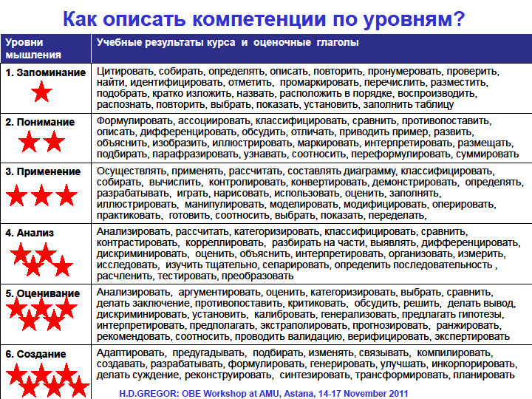

Slide 14
ПЛАН КОМПЕТЕНТНОСТЕЙ
КОМПЕТЕНТНОСТИ | Семестр/Год
 | 1 Год | 2 Год | 3 Год | 4 Год | 5 Год | 6 Год
1.
2.
3.
4.
1.
2.
3.
4.

